Slide 1


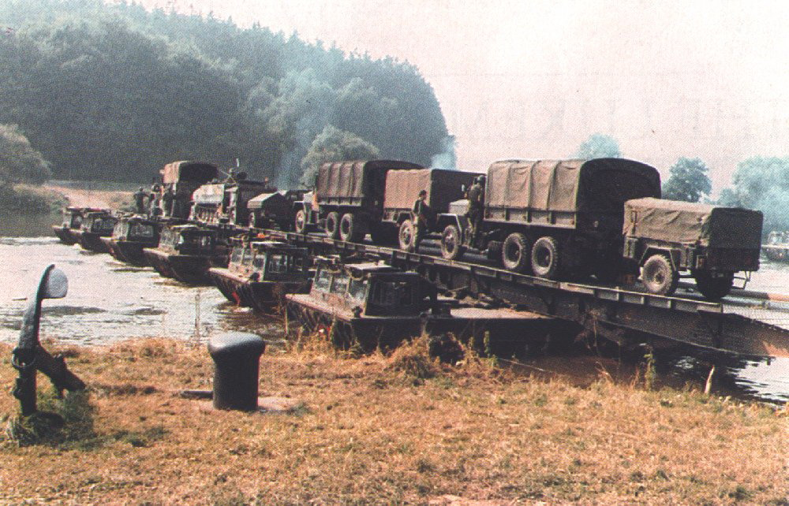
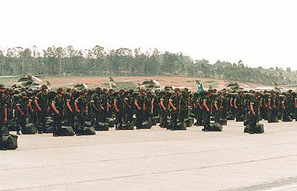
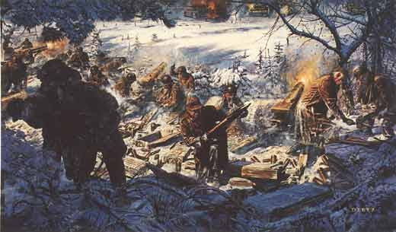
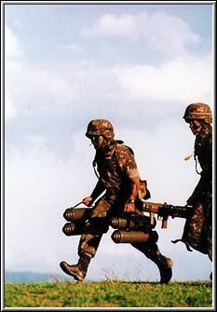
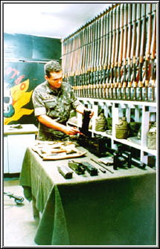
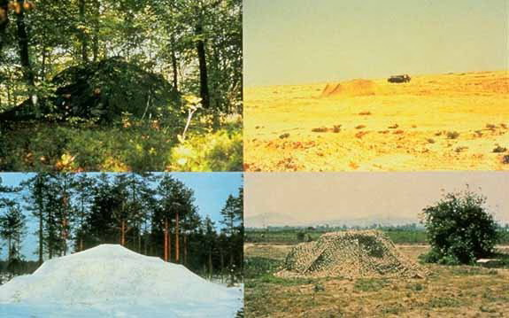
ESCUELA MILITAR DE INGENIERIA
LOGÍSTICA
CNL. DAEN. OMAR HONORINO FUENTES GARCIA

Slide 2
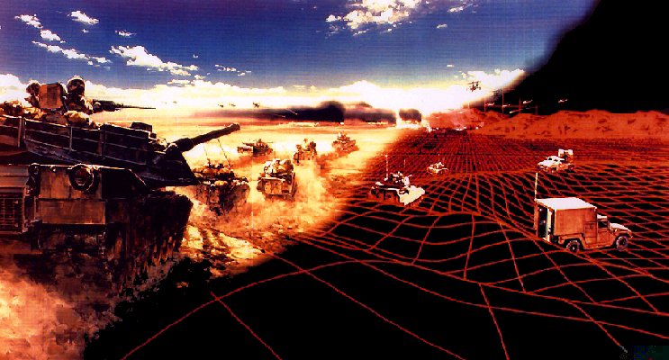

Slide 3
TEMARIO
GENERALIDADES DE LA LOGÍSTICA
DEFINICIÓN
FINALIDAD
FUNCIONES LOGISTICAS
FUNDAMENTOS LOGISTICOS
RELACIÓN ENTRE LA TÁCTICA Y LA LOGÍSTICA
TERMINOS MAS EMPLEADOS

Slide 4
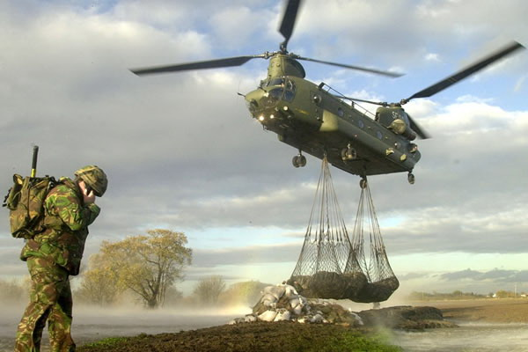
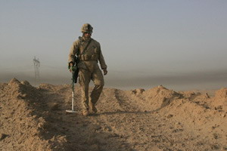

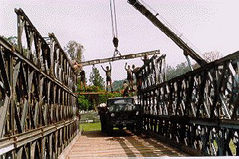
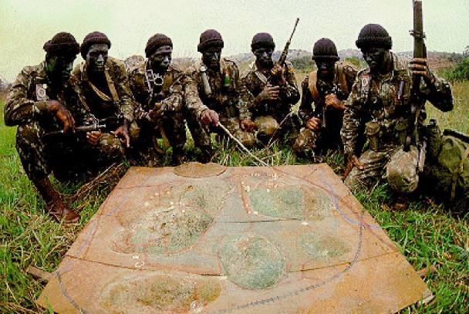
“ GENERALIDADES DE LA LOGISTICA ”

Slide 5
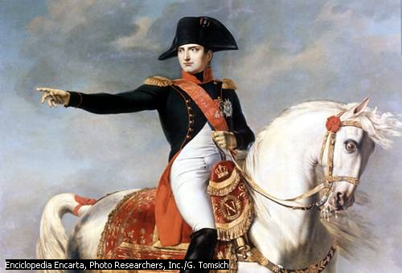
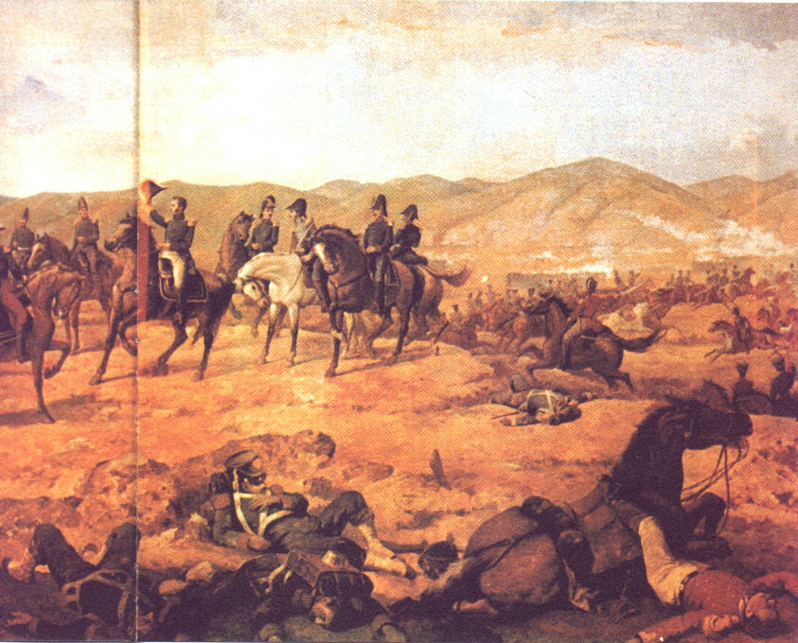
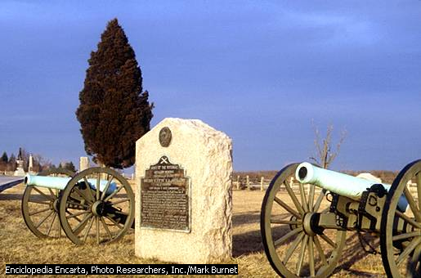
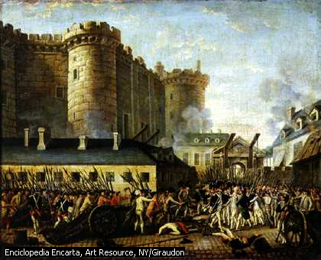
EVOLUCION HISTORICA

Slide 6

PRIMERAS CAMPAÑAS SUBSISTENCIA DEL HOMBRE
IMPROVISACIONES Y RECURSOS LOG. FUERA USOS GUERRA.
LOGÍSTICA TRANSPORTADA POR CADA COMBATIENTE
SAQUEO Y EXPLOTACIÓN RECURSOS LOCALES
EN LA ANTIGÜEDAD

Slide 7
GUERRAS PELOPONESO REY EPAMINONDAS 362 A.C.
“REQUISICIONES”
GUSTAVO ADOLFO SUECIA.
Reorganiza sus fuerzas con caract. Modernas.
Crea trenes de abastecimiento.
Dispone alojamientos para tropas.
Separa armas de servicio.
FEDERICO EL
GRANDE
Sentó bases del Estado Mayor
Época más significativa pero contradictoria
Crea trenes artillería
Organizo parque de ingeniería
Restituyo el botín de guerra
Organizo alcances de abastecimiento
ÉPOCA NAPOLEÓNICA

Slide 8

I GM. MARCO EL INICIO DE LA ERA LOGÍSTICA
GRANDES EFECTIVOS
VASTOS Y DIVERSOS CAMPOS DE BATALLA
DIFERENTES TT.OO.
VARIEDAD Y CANTIDAD ARMAMENTO
DIVERSIFICACIÓN NECESIDADES
ESPECIALIZACIÓN
ORGANIZACIÓN DE FUERZAS DE PRODUCCIÓN
NACIÓ LA SEC. IV. LOG.
GUERRA DEL CHACO INICIO ERA LOGÍSTICA
TERRENO ESTRATEGICO TÁCTICO Y TERRENO LOGÍSTICO
MOVILIDAD
USO DESVASTADOR DE LA AVIACIÓN
EFICACIA Y VARIEDAD ARMAMENTO
PERFECCIONAMIENTO COMUNICACIONES.

Slide 9
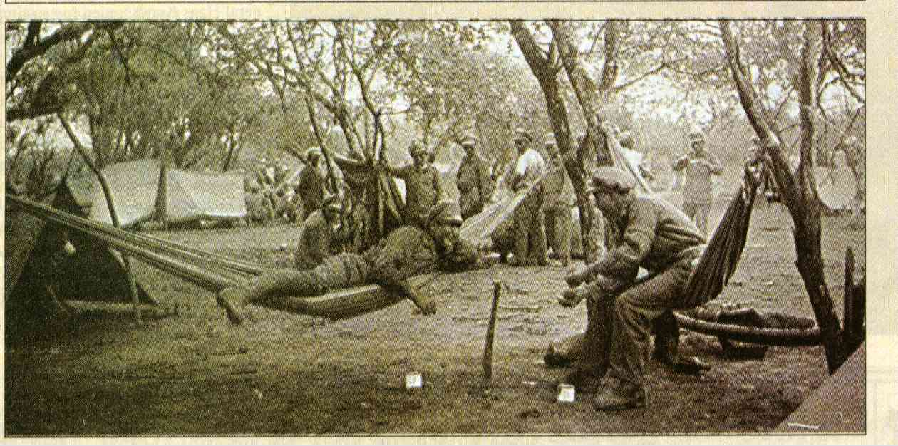
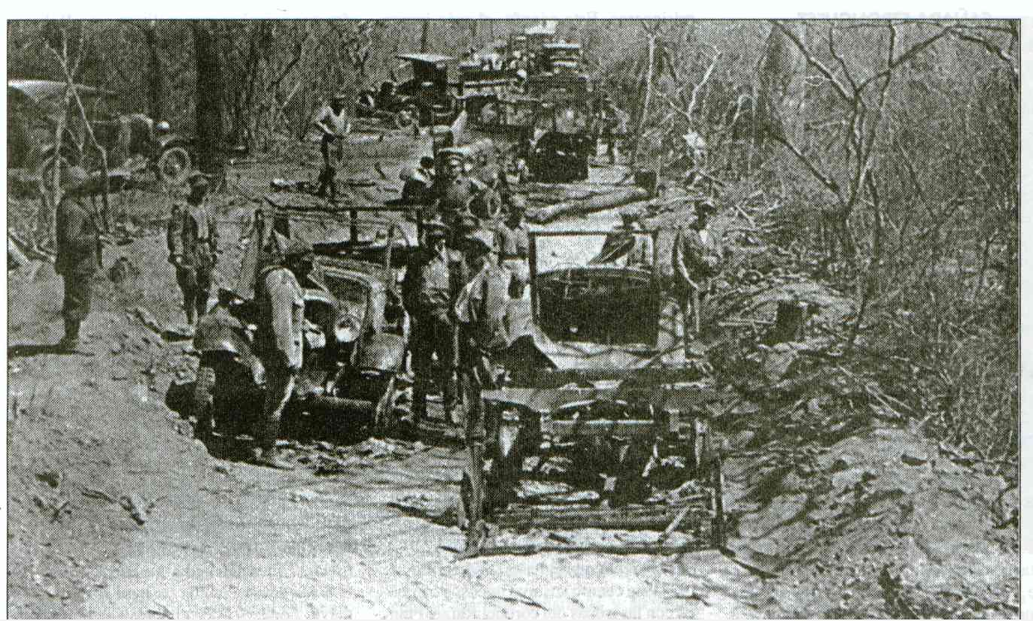
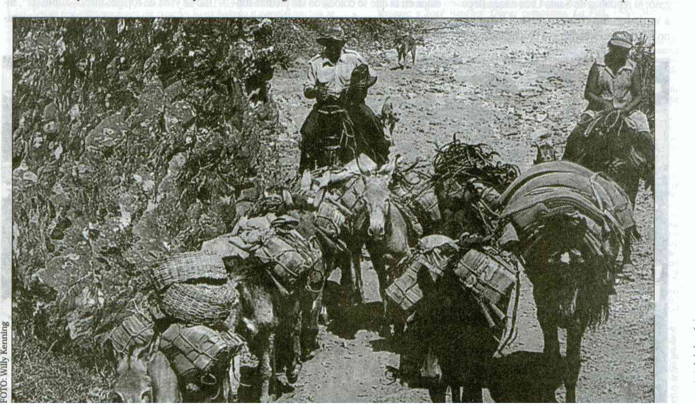
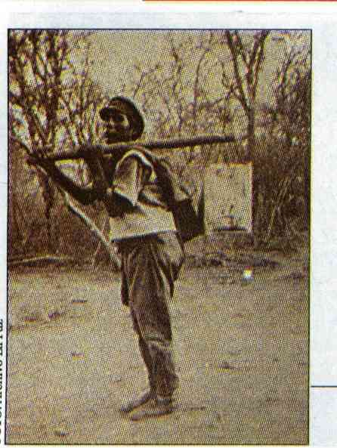
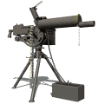
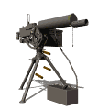
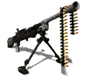

Slide 10

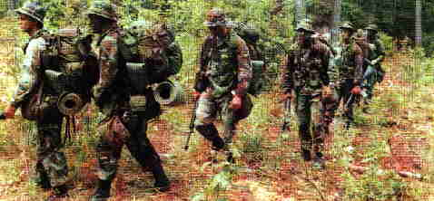
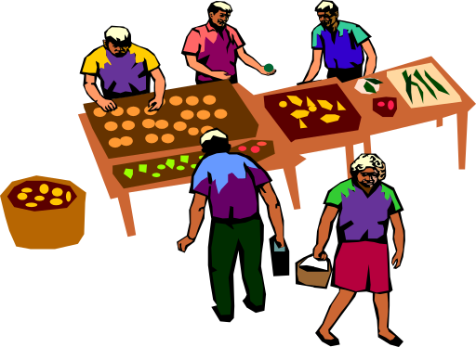
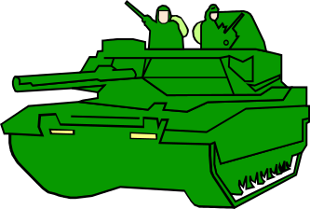
DEFINICIÓN
L
O
G
E
T
FINALIDAD
OBJETO
MANTENER FZAS. ORG. MEJORES CC. DE EMPLEO MOM. Y LUG. DONDE LA ESTR. Y TAC. LO REQ.
SATISFACER LAS NEC. TROPAS EN MEDIO DE VIDA Y COMB.
El hombre protagonista lucha, requiere elementos indispensables para vivir, moverse y combatir.

Slide 11
FUNCIONES LOGÍSTICAS
Abastecimiento
Evacuaciones
Transporte
Mantenimiento
Administración
Abastecer
Evacuar
Transportar
Mantener
Administrar
TAREAS

Slide 12

ES PROVEER A LAS TROPAS DE TODOS LOS ARTÍCULOS NECESARIOS PARA EQUIPAR, VIVIR OPERAR.
ABASTECER
ES RETIRAR A LOS HOMBRES, GANADO Y MATERIAL DE TODO AQUELLO QUE PODRIA ENTORPECER LA MANIOBRA RESTÁNDOLA LIBERTAD DE ACCIÓN.
EVACUAR

Slide 13
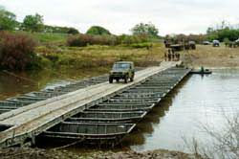
ES LLEVAR A LUGAR DONDE ES NECESARIO, LOS ABASTECIMIENTOS, EL GANADO, EL PERSONAL, LOS MATERIALES, ETC. Y EJERCER EL CONTROL SOBRE LOS MEDIOS Y LOS MOVIMIENTOS.
TRANSPORTAR
ES CONSERVAR EN LAS MEJORES CONDICIONES A LOS HOMBRES, ACÉMILAS Y MATERIAL EN GENERAL.
MANTENER
ES MANEJAR O GOBERNAR POR LA COORDINACIÓN DE LOS CUATRO ESFUERZOS LOGÍSTICOS ANTERIORES Y DE SUS CORRECCIONES CON LAS OPERACIONES TÁCTICAS, LOS BIENES Y SERVICIOS PUESTOS A DISPOSICIÓN.
ADMINISTRAR

Slide 14

FUNDAMENTOS LOGISTICOS
SENTIDO DE FLUJO
SEGURIDAD
SIMPLICIDAD
ECONOMIA
FLEXIBILIDAD
OBJETIVO
ELASTICIDAD
SORPRESA
CONTINUIDAD
OPORTUNIDAD
MOVILIDAD
RESPONSABILIDAD
MANTO. NIVELES
ESCALONAM.PROF.

Slide 15
FUNDAMENTOS LOGISTICOS
SENTIDO DEL FLUJO
DE ATRÁS HACIA DELANTE
ELASTICIDAD
Expanción y contracción de órganos de servicio
CONTINUIDAD
Permite subministro oportuno y en el momento
preciso
MOVILIDAD
Seguir el desplazamiento de las tropas comb.
SEGURIDAD
Responde a la necesidad
de evitar sorpresas
Se obtiene empleo justo
y equilibrado de los medios
ECONOMÍA
Explotación RR. Locales
Utilidad material recuperado capturado
Racionamiento y control abastecimiento
OBJETIVO
Apoyas a las ops.

Slide 16
FUNDAMENTOS LOGÍSTICOS
RESPONSABILI-DAD
CMTE. COMP. DE PERSONAL ORGÁNICO Y REFUERZOS
MANTO. NIVELES
ESTOCAMIENTO OPORTUNO
DESDE LA ZI HASTA LA ZC
ESCALONAMIENTO
EN PROFUNDIDAD

Slide 17
SORPRESA
Sorpresa logística = sorpresa táctico
Ejecución desplazamiento en secreto
Reunión en secreto nuevas armas , materiales y equipo
Aplicación de métodos simples fácil comprensión
detalle simples menor posibilidad error
SIMPLICIDAD
FLEXIBILIDAD
Plan no rígido responde contingencia situación cambiante
Satisfacer necesidades en el lugar adecuado momento oportuno
OPORTUNIDAD

Slide 18
RELACIÓN
TÁCTICA
LOGÍSTICA
DISPOSICIÓN Y
COMBINACIÓN DE FRZAS.
DISLOCAR Y ABASTECER LAS TROPAS EN CAMPAÑA
CONDUCE LA
ORDEN DE OPERACIONES
CONDUCE LA ORDEN DE SERVICIOS
NO SON INDEPENDIENTES:
UNA COMPLETA A LA OTRA

Slide 19
DEFINICIÓN DE TERMINOS
abarca todos los ele. necesarios, para el equip. , vida y combate de un cmdo.
ABASTECIMIENTOS
ORDEN LOGISTICA
Regula los abastos. evacuaciones,
mantenimiento,, trasp. pers.
CREDITO
Cantidad de abasto. puesta a disposición
de una U.
DOTACIÓN ORG.
Cantidad de suministros en medios de vida y
comb. que se asigna a una U.
CONSUMO
Lo que gasta una U. en un día de vida
y combate
Cantidad expresada en proyectiles
por arma y por día
MUNICIÓN DISPÒNIBLE
RACIÓN
Conjunto de porciones asignada
diariamente a un ind. o animal

Slide 20
DEFINICIÓN DE TERMINOS
Total de raciones que corresponde diariamente al efectivo de una U.
Día de viveres
Porción
Parte de un articulo asignado para
el consumo diario
Reserva
Exceso de abasto. Acumulado
Para asegurar la continuidad
Día de abasto.
Promedio de consumo en campaña
Ciclo
Periodicidad de consumo cada 24 hrs.
Ciclo desayuno o ciclo comida
Demanda de cierta cantidad de abastos.
Al Elón Sup.
Pedidos
Prioridad
Orden de urgencia de entrega de abasto.
Evac. Transp. Etc.

Slide 21
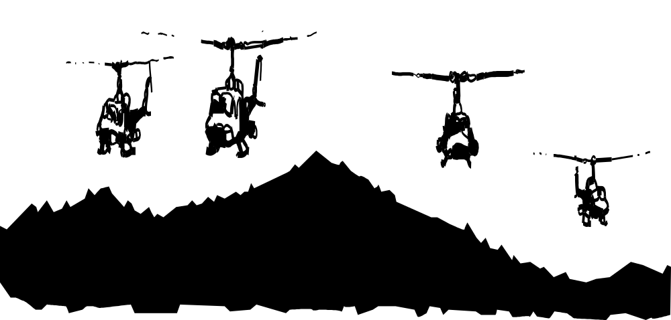

Gracias.......

